Slide 1

计算机控制与应用实验
主讲教师：郭东伟

Slide 2
课程概述
本实验为计算机科学与技术专业高年级的综合性实验，主要学习单片机的使用以及一些典型外部设备的控制方法和测控过程。本实验使用的单片机是MCS-51系列的改进型号，该系列单片机目前仍然是控制领域的主流芯片。

Slide 3
相关课程
本实验内容覆盖面较多，没有具体的前导课程，包括微机原理，计算机接口等技术都是必须的准备知识。特别是MCS-51系列CPU的体系结构和汇编语言，学生需要通过自学掌握。另外一些典型传感器和外部设备的原理和控制方法，也要通过预习各种资料自行理解。

Slide 4
实验题目、自学知识点和完成时间
本实验共计12周，1-2次实验设一个时间点，超时不能完成将按未做完对待，如果能够提前完成，可以直接进入下一个实验。
 | 题目（分数，平时实验共50分） | 自学知识点 | 完成时间
一 | 电路原理图分析与设计（7） | MCS-51体系结构 Protel99 SE使用 | 1、2、3
二 | 电路图设计与线路板制作（7）
 | 单片机原理及汇编语言讲解 |  | 4
三 | 步进电机原理及应用（7） | MCS-51体系结构 汇编语言 | 5、6、7
四 | LED点阵显示屏（7）
五 | 重量测量（液晶显示）（7） | C51语言 I²C总线 | 8、9、10
六 | 直流电机脉宽调制调速（7）
七 | 音频录制与播放（8） | C51语言 两个选做一个 | 11、12
八 | 温度测量与控制（8）

Slide 5
控制与应用实验
新型开发设备
使用指南

Slide 6
设备优点
单片机测控实验系统从2009年开始研制，替代了原有实验设备，具有以下优点
  具有ISP功能的STC（51系列）芯片作为主CPU
  通过USB接口与微机相连，耗电低，不易损
  使用Keil开发环境,支持汇编和C语言
  接口统一，可以兼容不同的外围设备
  单片机测控实验系统除具有基础实验开发平台功能外，包含图形液晶显示等复杂的显示单元。能够支持复杂、高级的外围设备。

Slide 7
设备构成
本套设备由如下部件构成：
  单片机测控实验系统（MCU主系统）
  外围设备板
    超声波及温度控制板
    七段数码显示器控制板
    直流电机控制板
    步进电机控制板
    蓝牙通讯实验板
    光照度/时钟应用实验板
    LED点阵显示实验板
    重量测量实验板
    音频量化与还原实验板
  通信电缆等

Slide 8
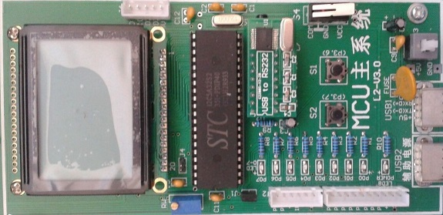
单片机测控实验系统开发平台组成图
复位
按键
内部
开关1
内部
开关2
液晶显示屏
主CPU
电源开关
通信USB口
供电USB口
电源
指示灯
I/O口指示灯
外部
接口

Slide 9
开发调试方法
使用汇编或者C语言编程。
使用Keil开发环境编程，可以在PC机上进行仿真运行和调试。
编译后目标代码下载到开发平台。
开发平台重新启动，运行下载后的目标代码，如果不能达到目标，返回步骤1。

Slide 10
使用汇编语言
为深入理解MSC-51体系结构和指令系统，必须首先学会使用汇编语言编程，这是其他高级语言开发的基础。
首先学习MCS51的体系结构和指令系统，这是不基于任何汇编工具的。
在Keil中使用A51宏汇编器，增强了一些便于程序员使用的宏汇编功能。

Slide 11
A51宏汇编器
ASM-51 宏汇编主要用来开发Inter8051系列单片机，完全支持Intel助记符的汇编语言，能够生成可重定位的目标代码。具有以下特点：
  拥有和其他很多汇编器类似的宏指令语法
  英文大小写字母，变量名，标号等不受限制
  有二，十，十六进制和串参数类型
  有汇编控制指令和条件汇编等功能
  程序逻辑分段，支持模块化程序设计
  支持多程序连接，汇编速度快。

Slide 12
C51语言
C51是一种MCS-51单片机上的C语言，能对单片机的硬件资源进行灵活快捷地操作。
C51完全支持标准C语言全部指令，同时增加了许多用来优化8051指令结构的指令，对C语言进行扩展，在大多数应用环境下，C51程序的执行效率已经非常接近汇编语言程序。
关于C51语言，请预习相关资料

Slide 13
C51语言注意事项
一般不要直接操作R0-R7,A,DPTR等寄存器。使用C语言变量即可。
特殊功能寄存器，如P1，TCON等，可以直接操作。
注意变量的存储范围
注意变量类型，如char(8位)，int(16位)。如计算结果溢出将不能得到预期值。
有浮点数类型，但要慎重使用。浮点数运算比较耗费时间。特别的，没有除法。
可以直接定义中断函数。如果提高中断执行速度，使用using指定寄存器组。

Slide 14
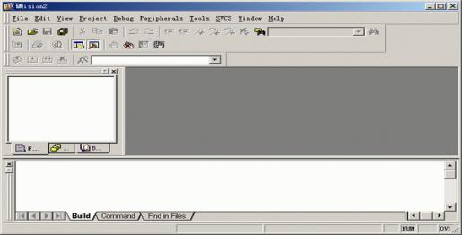
开发具体流程－Keil
Keil C51 软件是众多单片机应用开发的优秀软件之一,它集编辑,编译,仿真于一体,支持汇编,PLM 语言和C语言的程序设计
开发环境类似于VC开发环境

Slide 15
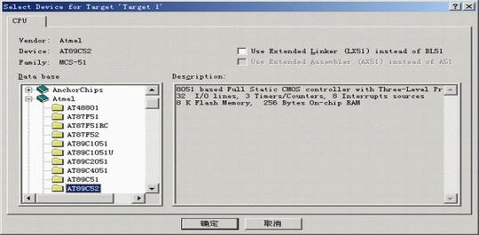
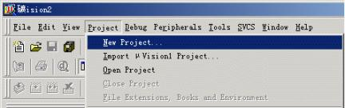
Keil开发流程－建立工程
首先要建立一个工程，一个工程可以包含多个C文件，生成一套可执行代码。
在工程菜单下选择“新建工程”
向导中要选择CPU类型，我们一般不涉及特定的CPU，选择STC12C5A60S2即可

Slide 16
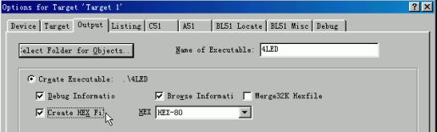
设置project
选择“Project”－”Options for Target”（中文菜单名：目标 ‘目标1’ 属性） ，在对话框中选择”输出”页签，确保选中” Create HEX File ”（产生hex文件）
目的是在编译成功之后同时生成HEX目标代码，可以被下载到开发平台上执行

Slide 17
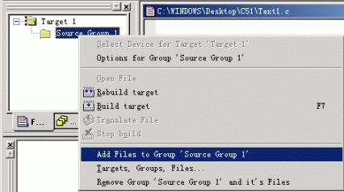
为Project增加文件
选择菜单”File-New”，生成新空白文件
选择”File-Save As”，填入合适的文件名，选择正确的扩展名（asm或c），并保存。
回到主界面，选择”Project”菜单，或在工程上点击右键，选择“Add File to Group”，然后选中刚才的文件，将此文件加入工程。

Slide 18
构建、运行和调试
可以直接在编辑窗口输入程序，可以使用Edit菜单下的各种命令辅助，并且可以看到，这个窗口是关键字色彩高亮的。
在Project菜单下，有”Build Target”子菜单，可以编译整个工程。
如果编译成功，在调试菜单下，有”Start/Stop Debug Session”可以仿真运行程序
“Debug”菜单的其他命令可以辅助调试。

Slide 19
汇编程序举例
ORG 0000H ;复位起始地址
LJMP START ;中间地址保留给中断向量表
ORG 0040H ;程序实际起始地址
START: ; 实际程序
MOV R1, #55H
NEXT:
INC R1
MOV A, R1
MOV P0, A ;板上的P0口连接到8个LED，可以监视运行状态
SETB C
MOV P0.1, C; 令P0口的低1位始终为1，因此第2个LED会不亮。
MOV 40H,#2 ;使用内存单元
ADD A, 40H
LJMP NEXT
END
该程序可以在开发环境中通过仿真调试观看寄存器变化，
如果直接下载到硬件平台上运行，速度很快，肉眼看不出效果

Slide 20
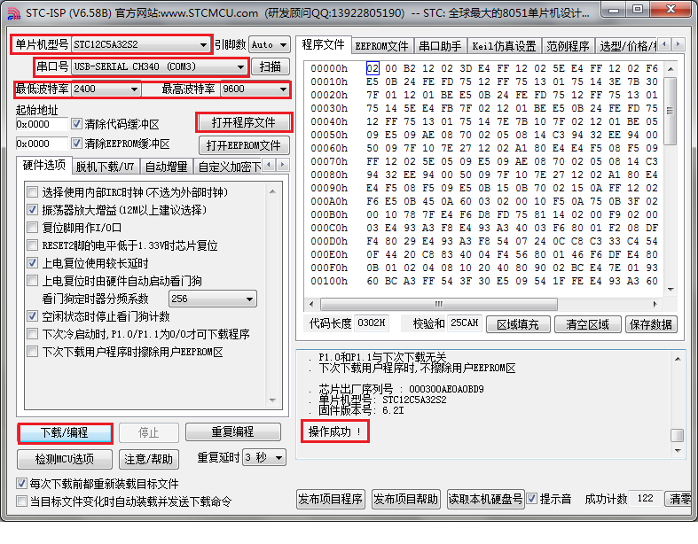
下载程序
本地编译成功后，在源文件目录下会生成与工程同名的 .hex 文件
使用STC-ISP软件下载程序，注意标红色的位置。

Slide 21
下载的具体步骤1
确保开发平台电源关闭，打开STC-ISP软件
最上面的选择框中，选择适当的CPU型号，基础实验平台选择89C5XRC/RD+系列中的STC89C51A16RD+ ，创新实验平台选择12C5A60系列的STC12C5A32S2
其他选项保持默认
可以考虑降低波特率，确保传输成功

Slide 22
下载的具体步骤2
然后打开开发平台电源，待串口号检测到虚拟串口之后，点击“打开程序文件”，选择你的hex文件再点击“下载/编程”
此时，STC-ISP右下框会显示：正在检测目标单片机。按下复位按键下载程序。
成功后，可以看到下载成功提示。
开发平台会自动重启，执行下载后的代码，
用户观察现象
如果没有达到实验目的，重新回到Keil C51环境修改程序，重新生成HEX文件
回到下载工具，重新选择HEX文件，否则有可能仍然下载旧的HEX文件

